Slide 1

PROJET R&T
1ère année
Supervision de climatisations
en salle de serveur
Objectif : Superviser des climatisations dans une salle de serveur de façon à garder les serveurs dans le meilleur état possible
LAFORGE Samuel - ROLAND Louis - QU Menglong

Slide 2
SOMMAIRE
1
CAHIER DES CHARGES
7
CAPTEUR DE COURANT
2
GANTT
8
CAPTEUR DE T° ET HUMIDITE
3
EXIGENCES
9
BASE DE DONNEES
4
DIAGRAMME D’ETAT
10
SERVEUR MQTT
5
CARTE MENTALE
11
PAGE WEB
6
CHAINE D’INFORMATION
12
AMELIORATIONS ?

Slide 3




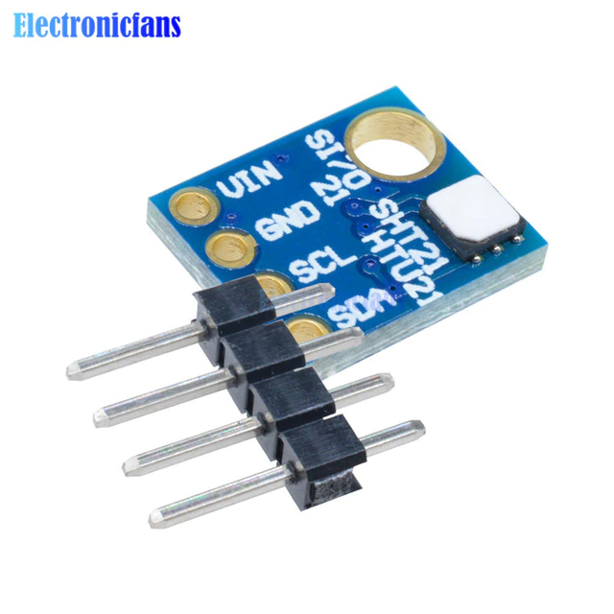
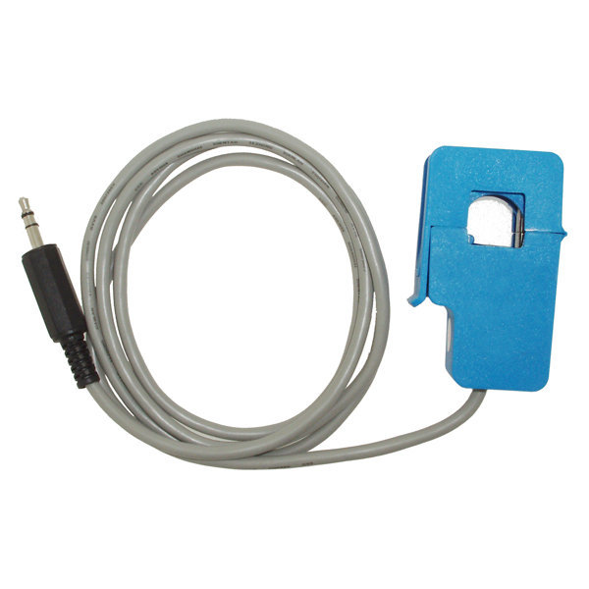

CAHIER DES CHARGES
TEMPERATURE
HUMIDITE
DETECTION DE COURANT
AFFICHAGE
SI7021
SCT013-060

Slide 4
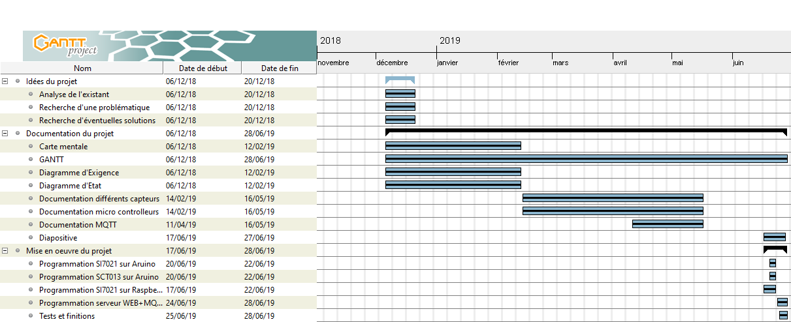
DIAGRAMME DE GANTT

Slide 5
DIAGRAMME DES EXIGENCES
Supervision de clims en salle serveur
Aquérir les paramètres
Communiquer les grandeurs mesurées
Afficher les grandeurs mesurées
Température
Humidité
Courant
Raspberry PI
Arduino
Page web
Capteur de température et humidité
Capteur de courant
Protocole MQTT &
Base de données

Slide 6
DIAGRAMME
D’ETAT
Clims
Salle de serveur
Fonctionnement
Humidité
Température
Point de rosée
Courant
Air

Slide 7
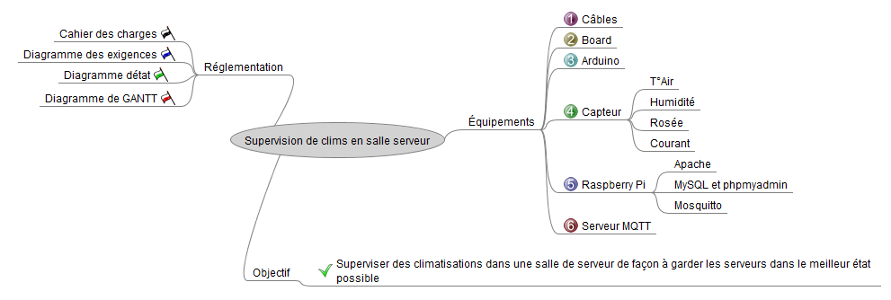
CARTE MENTALE

Slide 8
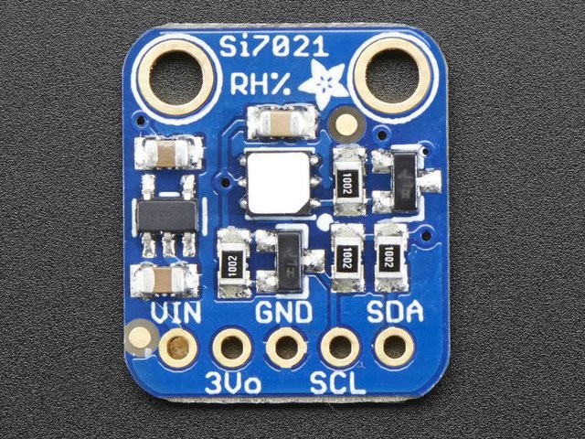
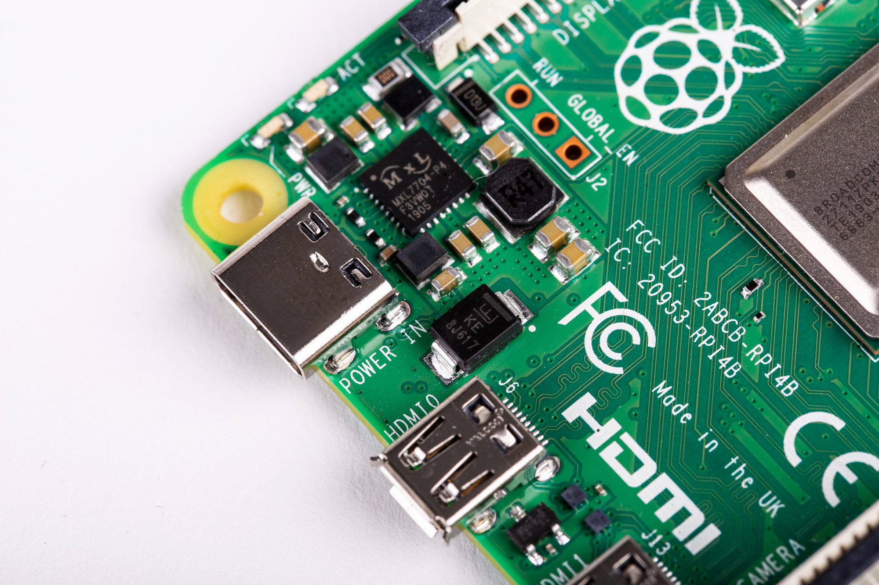


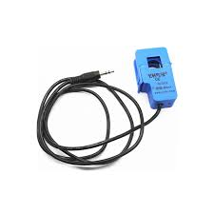
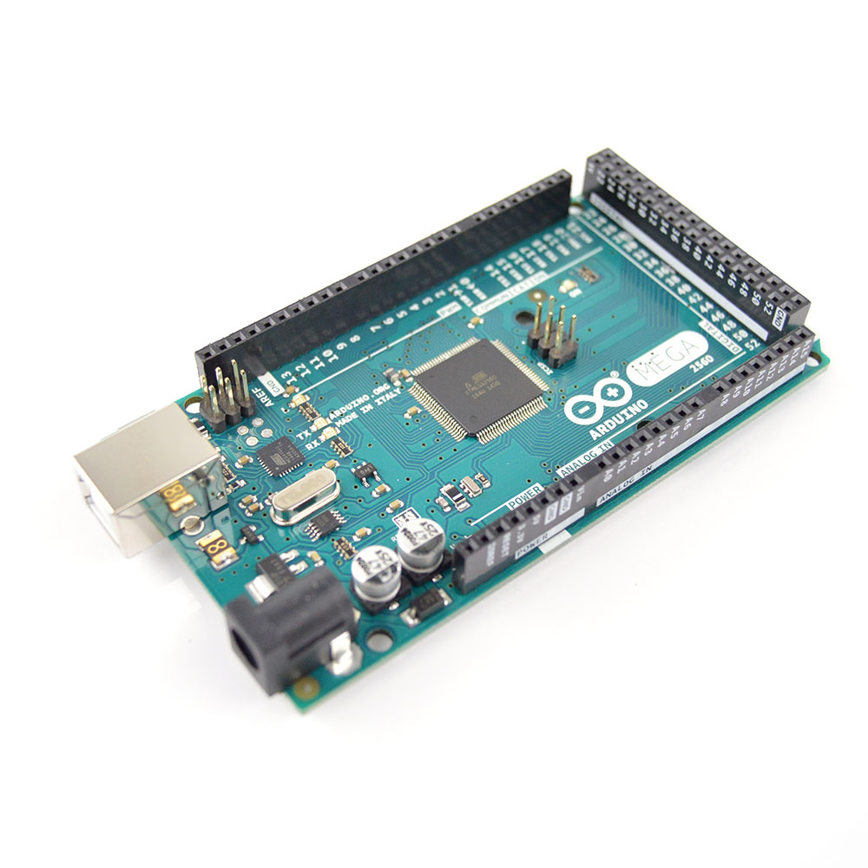

CHAINE D’INFORMATION
Acquisition
Traitement
Communication
Page web
Base de données
Mini-serveur
Raspberry Pi
Modèle 3B+
Température & Humidité
SI7021
Protocole MQTT
Tension
SCT013-060
CAN et capteurs
Arduino
MEGA 2560

Slide 9
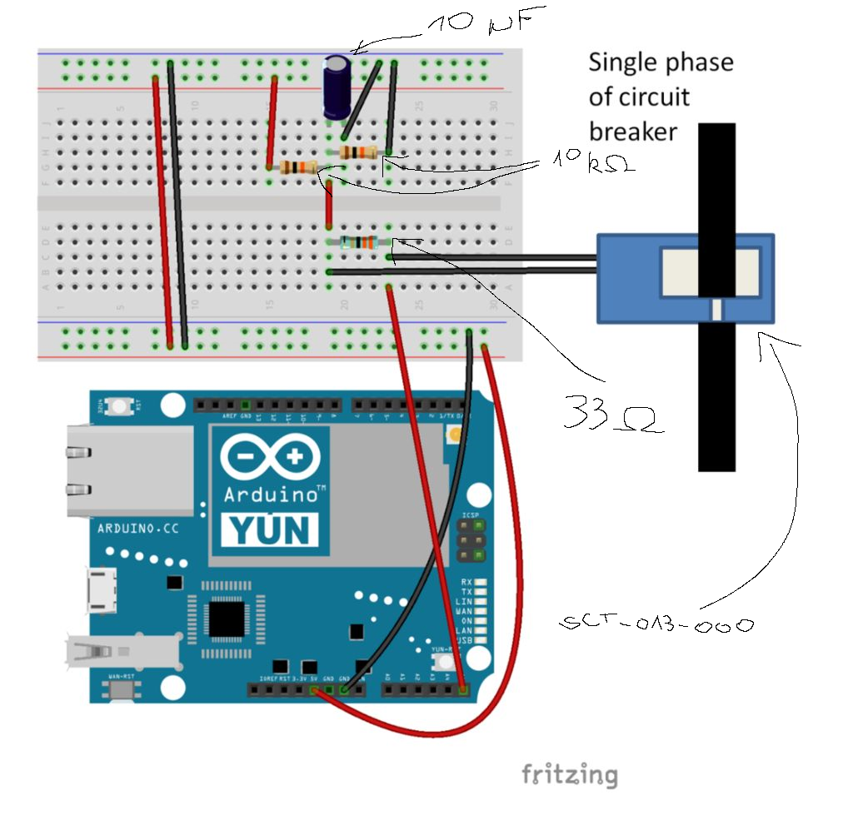
CAPTEUR DE COURANT
Caractéristiques
Numéro de modèle: SCT-013-060
Courant d’entrée nominal: 60A
Tension d’entrée nominal: 0 à 1V
Sortie: 3.5mm (jack)
Température de fonctionnement: -25°C à 70°C
Longueur du câble: 1 mètre

Slide 10
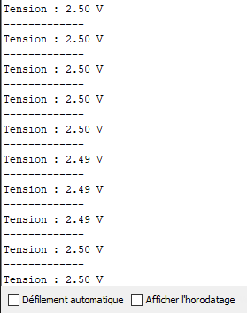
ALGORITHME
Démonstration Arduino
DEBUT
Liaison série à 115 200 bauds
Tant que
x ← lecture analogique de la broche d'entrée A0
t ← calcul tension ← x*5 / 1024
Afficher "Tension : [t]V"
Attendre 2 secondes
Fin tant que
FIN

Slide 11
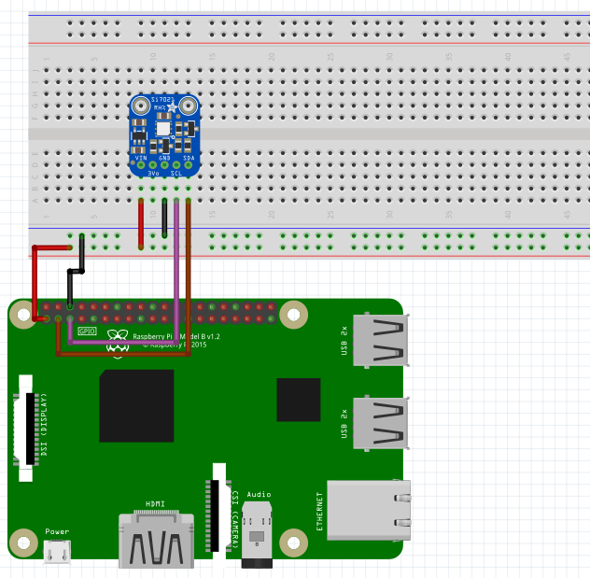

CAPTEUR DE T°
ET D’HUMIDITE
Caractéristiques
Humidité relative de précision: ± 3% RH (max), 0–80% RH
Température relative de précision: ±0.4 °C (max), –10 à 85 °C
I2C Interface
Excellente stabilité à long terme
Alimentation de 3,3 V ou 5 V.
Adressage I2C du capteur
Calcul point de rosée
Se fait en fonction de l’humidité
et de la température
Humidité : 0xF5
Température : 0xF3

Slide 12
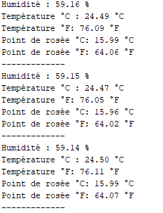
ALGORITHME
Démonstration Arduino
DEBUT
Inclure librairie du capteur
Liaison série à 115 200 bauds
Si capteur non allumé
Afficher "capteur non connecté"
Fin si
Tant que
h ← lecture humidité émise par le capteur
ct ← lecture température émise par le capteur
cr ← calcul rosée en fonction de h et ct
ft ← calcul température fahrenheit ← ct*1.8+32
fr ← calcul rosée fahrenheit en fonction de h et ft
Afficher "humidité : [h]%"
Afficher "température : [ct]°C ,[ft]°F"
Afficher "rosée : [cr]°C ,[fr]°F"
Attendre 2 secondes
Fin tant que
FIN

Slide 13
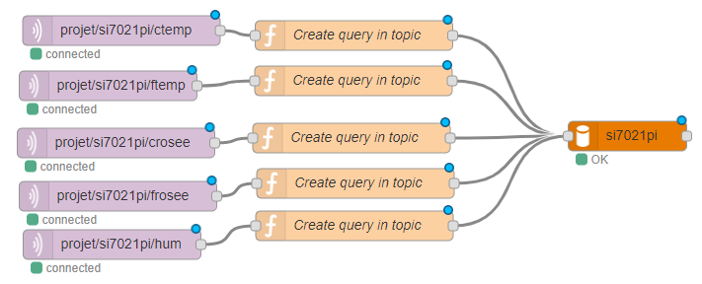
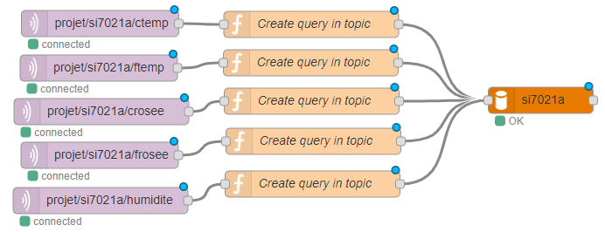
Publish : Arduino et PI (envoi valeurs capteur)
Subscribe : Node-Red (réception valeurs)
Topic : projet/capteur/valeur
SERVEUR MQTT
MOSQUITTO & NODE-RED: Publish/Subscribe
via des “topics”
Traitement de l’algo pour le capteur de tension de la carte Arduino
Traitement de l’algo pour le capteur de température de la Raspberry
Traitement de l’algo pour le capteur de température de la carte Arduino
Algorithme envoi valeurs vers MySQL
Début
Connexion au broker MQTT BLOC MQTT
Subscribe le topic en question BLOC MQTT
Récupérer le payload (= valeur du topic choisi) BLOC FCT
Insérer le payload dans une table X grâce à une requête MySQL BLOC FCT
Connexion à la base de données MySQL BLOC MYSQL
Envoi requête MySQL vers base de données choisie BLOC MYSQL
Fin

Slide 14


BASE DE
DONNEES
si7021a
ctemp ftemp crosee frosee hum
SI7021pi
ctemp ftemp crosee frosee hum
sct013
tension
auth
utilisateur
id | valeur | time
id = int auto-increment
valeur = float
time = timestamp
id | valeur | time
id = int auto-increment
valeur = float
time = timestamp
id | valeur | time
id = int auto-increment
valeur = float
time = timestamp
user | pwd
user = varchar(100)
pwd = varchar(100)
1 base de données par capteur pour faciliter communication entre Node-Red et MySQL ainsi que l’affichage PHP

Slide 15
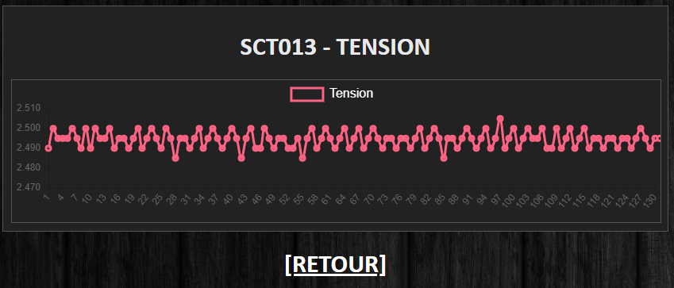

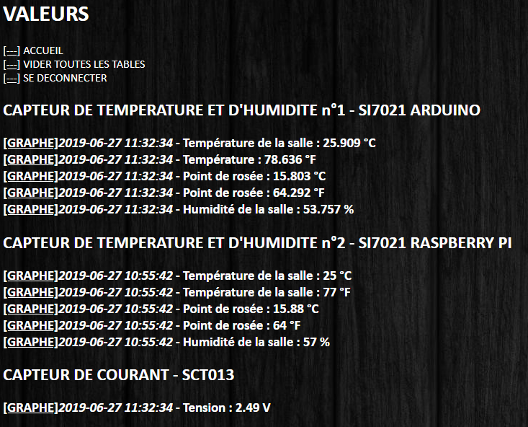
Démonstration graphique de tension
PAGE WEB
Démonstration affichage valeurs
Les différentes pages PHP
SYSTÈME D’AUTHENTIFICATON
quand on arrive sur le serveur web
ACCUEIL
valeurs capteurs, accès phpmyadmin et node-red
pour plus de facilité d’administration
VALEURS CAPTEURS (voir démonstration de gauche)
connexion mysql, select table, afficher dernière valeur avec heure
d’envoi de cette valeur, actualisation toutes les 2s
GRAPHIQUES (voir démonstration de dessus)
1 page par contrainte, affiche les 130 premiers id de la
table sélectionnée
VIDER TABLES MYSQL
requêtes fournies pour copier/coller dans l’invite de
commandes phpmyadmin

Slide 16
LES HYPOTHESES D’AMELIORATION
Capteur RFID avec LED rouge pour non détection et LED verte pour détection (sur Arduino)
= authentification au serveur web avec le badge RFID ?
Capteur de fumée avec LED clignotante ou émetteur de son en cas de danger (sur Arduino)
Capteur de mouvement PIR (sur Arduino)
= ouvrir et fermer la porte d’entrée de la salle de serveur lors d’un mouvement à x cm du capteur?
Caméra “de surveillance” (sur Raspberry PI)
= à afficher dans une page dédiée grâce au serveur Web
Afficher des alertes dans les différentes pages quand les valeurs sont trop hautes

Slide 17
MERCI POUR VOTRE ATTENTION
DES QUESTIONS ?
LAFORGE Samuel - ROLAND Louis - QU Menglong

